Slide 1


SMSP with sequence dependent setup times
Oremuš Tihana
Stanišić Matea

Slide 2
Uvod

Slide 3
Opis problema
Skup N nezavisnih poslova {J1, J2, …, Jn} koji se trebaju izvršiti na nekom stroju bez prekida
Za svaki posao Ji su zadani:
Processing time pi
Due date di
Setup times sij
Trebamo pronaći raspored Q = {Q1, Q2, …, Qn} za poslove {J1, J2, … , Jn} takav da je upukno zakašnjenje ( total tardiness TT Q(i) ) poslova minimalno

Slide 4
1 | sij | ΣTi
Zakašnjenje T Q(i) = max {0, CQ(i)-di}
CQ(i) vrijeme završetka posla Ji
∑ s Q ( x−1) Q( x) + p Q ( x)

Slide 5
Za rješavanje problema koristit ćemo:
- Pčelinji algoritam
Rezultate ćemo usporediti sa slijedećim algoritmima:
- RSPI
- Mravlji algoritam
- Hibrid tabu search / vns
- Hibrid simulirano kaljenje / tabu search

Slide 6
Predloženi pčelinji algoritam

Slide 7
Općenito o pčelinjim algoritmima
Populacijski algoritam
Kombinacija lokalnoga i globalnoga pretraživanja
Tri faze algoritma koje predstavljaju rad triju pčela u košnici:
Faza zaposlenih pčela ( employed bees )
Faza pčela promatrača ( onlooker bees )
Faza pčela izviđača ( scout bees )

Slide 8
Primjena algoritma na naš problem
Svaki izvor hane = jedan mogući raspored poslova na mašini
Prikaz rasporeda poslova u računalu - u obliku permutacije brojeva 1 do n ( oznake za poslove )
Količina nektara na izvorima hrane = fitness value
jobs | 1 | 2 | 3 | 4
processing time | 88 | 95 | 98 | 102
due date | 425 | 341 | 359 | 394
Prikaz u programu:
broj poslova: 4
ukupno zakašnjenje: 32
broj poslova: 4
ukupno zakašnjenje: 0
setup times | 1 | 2 | 3 | 4
0 | 11 | 13 | 8 | 21
1 | 4 | 12 | 9 | 11
2 | 14 | 14 | 10 | 11
3 | 8 | 7 | 12 | 10
4 | 7 | 9 | 10 | 14
Primjena algoritma na naš problem

Slide 9
Na početku, na nasumičan način kreiramo N ( parametar 1 ) rasporeda
Posebno se od tih N pamti najbolji ( best* )
Jedna glavna petlja s uvjetima zaustavljanja:
Broj maksimalnih iteracija ( parametar 2 )
Broj maksimalnih iteracija za redom nakon kojih se nije poboljšao best* ( parametar 3 )
Svaka iteracija glavne petlje sastoji se od tri faze:
Faza zaposlenih pčela (N)
Faza pčela promatrača (N)
Faza pčela izviđača
a na kraju svake iteracije unaprjeđujemo best*
Primjena algoritma na naš problem

Slide 10
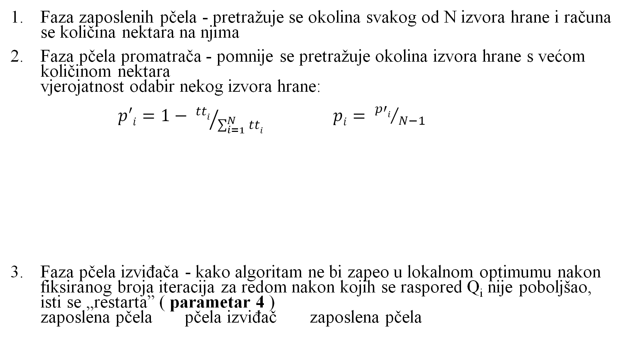
Primjena algoritma na naš problem
Faza zaposlenih pčela - pretražuje se okolina svakog od N izvora hrane i računa se količina nektara na njima
Faza pčela promatrača - pomnije se pretražuje okolina izvora hrane s većom količinom nektara vjerojatnost odabir nekog izvora hrane: $p′i=1− {tti}/{\sum_{i=1}^{N}{tti}}$ $pi= {p′i}/{N−1}$
Faza pčela izviđača - kako algoritam ne bi zapeo u lokalnom optimumu nakon fiksiranog broja iteracija za redom nakon kojih se raspored Q_{i} nije poboljšao, isti se „restarta” ( parametar 4 ) zaposlena pčela pčela izviđač zaposlena pčela
Q_{i} | Q₁ | Q₂ | Q₃ | Q₄ = best* | Q₅ | Q₆ | ∑
ukupno zakašnjenje | 197 | 206 | 233 | 185 | 250 | 214 | 1285
p_{i}' | 0,846693 | 0,839689 | 0,818677 | 0,856031 | 0,805447 | 0,833463 | 5
p_{i} | 0,169339 | 0,167938 | 0,163735 | 0,171206 | 0,161089 | 0,166693 | 1
 | Q₅ | Q₃ | Q₆ | Q₂ | Q₁ | Q₄
N*p_{i} | 0,966537 | 0,982412 | 1,000156 | 1,007626 | 1,016031 | 1,027237
floor | 0 | 0 | 1 | 1 | 1 | 1

Slide 11
ABC ( N, epsilon, limit, alpha, G_{max}, G _{not – improving} ){ //nasumično inicijaliziraj početnu populaciju POP = (Q₁, … , Q_{N}) //inicijaliziraj dvije pomoćne varijable za pamćenje broja iteracija za kontroliranje zaustavljanja glavne petlje; G = 0, G_{not} = 0 //izračunamo total tardiness za svaki raspored Q_{i} //pamtimo najbolji raspored best* --- MAIN LOOP --- while ( G <= G_{max} AND G_{not} <= G_{not-improving} ) { //povećavamo G, G_{not} - ako se raspored nije izmijenio, inače 0 --- EMPLOYED BEE --- --- ONLOOKER BEE --- --- SCOUT BEE --- //update best* } ---END OF MAIN LOOP--- }
Pseudo kod
--- EMPLOYED BEE ---
for ( i=1,2,...,N ){
//pretražujemo okolinu svakog rasporeda Q_{i} koristeći IG ili CROSSOVER Q_{i} Q_{inew} //dodatno pretražujemo Q_{inew} čiji je TT blizak TT od best* sa 1 LOCAL SEARCH
if ( TT(Q_{inew}) < TT(Q_{i}) ) then update Q_{i} }
--- ONLOOKER BEE --- //računamo vjerojatnost p_{i} da neka pčela promatrač odabere taj raspored
//na temelju tih vrijednosti raspoređujemo pčele promatrače po rasporedima
for ( i=1,2,...,N ){
//za svaki raspored koji pčela odabere pretražujemo njegovu okolinu sa IG-om Q_{i} Q_{inew} //dodatno pretražujemo Q_{inew} čiji je TT blizak TT od best* sa LOCAL SEARCH
if ( TT(Q_{inew}) < TT(Q_{i}) ) then update Q_{i}
}
--- SCOUT BEE ---
for ( i=1,2,...,N ){
if ( izvor hrane Q_{i} se nije promijenio u vremenu 'limit’ ) then reset Q_{i} nasumično
}

Slide 12
Korištene metode za pretraživanje okoline izvora hrane
Primjena algoritma na naš problem

Slide 13
Križanja
Binarni operator koji iz dva rasporeda ( Q_{i} & best* ) stvara novi raspored
Kombinacija operatora
PMX
OX
OX best – OX kojemu točke prekida nisu nasumično odabrane, već ide po svim mogućim točkama prekida i pronalazi onu kombinaciju koja daje najbolji raspored
Heuristički operator križanja
Heuristički operator križanja best – HX koji ne odabire na slučajan način prvi posao u rasporedu već ide po svim mogućnostima i odabire najbolji slučaj
Na nasumičan način odabrali smo u svakoj iteraciji jednu od 13 mogućih kombinacija operatora
Primjena algoritma na naš problem

Slide 14
 | 1 | 2 | 3 | 4 | 5 | 6 | 7 | 8 | 9
1 | 5 | 1 | 2 | 3 | 7 | 9 | 2 | 3 | 6
2 | 7 | 9 | 4 | 3 | 2 | 1 | 4 | 6 | 8
3 | 1 | 1 | 1 | 2 | 3 | 6 | 6 | 3 | 2
4 | 3 | 3 | 3 | 3 | 3 | 3 | 3 | 3 | 3
5 | 2 | 2 | 2 | 2 | 2 | 2 | 2 | 2 | 2
6 | 8 | 4 | 5 | 6 | 3 | 7 | 9 | 7 | 2
7 | 2 | 4 | 6 | 3 | 1 | 2 | 3 | 6 | 8
8 | 2 | 3 | 7 | 8 | 8 | 1 | 1 | 3 | 2
9 | 3 | 1 | 1 | 3 | 5 | 6 | 7 | 8 | 2
PMX
HX
OX
Roditelji:
Dijete:
Prvi posao odabiremo na nasumičan način:
…
r = (14)(937)(8265) r = 1 9 3 8 2
Primjena algoritma na naš problem

Slide 15
Iterative greedy (IG)
Unarni operator koji mijenja raspored poslova u rasporedu radi njegovog poboljšavanja
Sastoji se od dvije faze
Destruction phase – „izvadimo” α ( parametar 4 ) poslova iz rasporeda Q_{i}
Construction phase – „vraćamo” tih α poslova u raspored Q_{i}* na sve moguće načine i odabiremo raspored s najmanjim ukupnim zakašnjenjem
trenutno rješenje, ukupno zakašnjenje = 149
izaberemo α ( = 2 ) nasumičnih poslova
parcijalni raspored Q_{i}* koji treba dopuniti poredak poslova koje treba dodati u Q_{i}*
Destruction phase
Construction phase
ukupno zakašnjenje = 106
ukupno zakašnjenje = 138
Primjena algoritma na naš problem

Slide 16

LOCAL SEARCH { for ( i = 1,…,no_of_jobs ){ for ( j = i+1, … , no_of_jobs ){ //zamjenimo i-ti i j-ti posao u rasporedu Q_{i} Q_{i}* if( TT(Q_{i}*) < TT(Q_{i}) ) then zamjeni i-ti i j-ti posao u rasporedu Q_{i} } } }
Local search (LS)
Unarni operator
Za pomnije pretraživanje rasporeda čije je ukupno zakašnjenje vrlo blisko ukupnom zakašnjenju rasporeda best* , tj. ako je TT $\left(Qinew\right)$= TT(best*) ili ako je $\frac{TT\left(Qinew\right)−TT(best∗)}{TT(Qinew)}<ε$ ( parametar 5 )

Slide 17
Parametri
Primjena algoritma na naš problem

Slide 18
parametar 1 N broj izvora hrane, tj. broj rasporeda u populaciji
parametar 2 G_{max}
maksimalan broj iteracija glavne petlje
parametar 3 G _{not-improving}
maksimalan broj iteracija glavna petlje za redom u kojima se nije poboljšao best*
Testiranje: 6, 8, 10, 12
Veći broj rasporeda - bolji rezultati, ali se povećava vrijeme izvršavanja
Testiranje: 600, 900, 1200 iteracija
Testiranje: 100, 200, 300 iteracija
100 iteracija : prebrzo prekidanje programa
300 iteracija : najčešće se moglo prekinuti i prije, ne daje mnogo bolje rezultate nego 200 iteracija

Slide 19
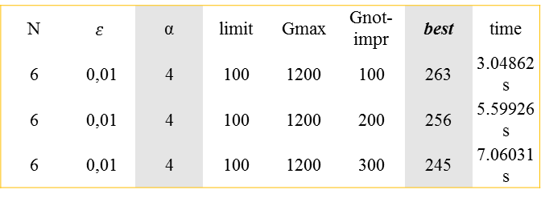
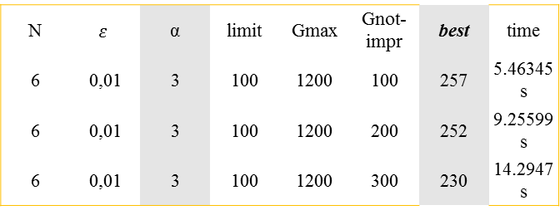

parametar 5 $$ε$$ mali broj koji određuje hoćemo li detaljnije pretražiti okolinu izvora hrane LS-om
parametar 5 𝜺 mali broj koji određuje hoćemo li detaljnije pretražiti okolinu izvora hrane LS-om
parametar 4 α
broj poslova koje „izvadimo” u destruction phase u IG-u
parametar 6 limit
broj iteracija za redom u glavnoj petlji u kojima se raspored Qi nije poboljšao
N | $$ε$$ | α | limit | Gmax | Gnot-impr | best | time
6 | 0,01 | 3 | 100 | 1200 | 100 | 257 | 5.46345s
6 | 0,01 | 3 | 100 | 1200 | 200 | 252 | 9.25599s
6 | 0,01 | 3 | 100 | 1200 | 300 | 230 | 14.2947s
Testiranje: 3, 4, 5, 6
Veći brojevi: dulje trajanje, ali i češće zapinjanje u lokalnom optimumu zbog prebrzog konvergiranja
N | $$ε$$ | α | limit | Gmax | Gnot-impr | best | time
6 | 0,01 | 4 | 100 | 1200 | 100 | 263 | 3.04862s
6 | 0,01 | 4 | 100 | 1200 | 200 | 256 | 5.59926s
6 | 0,01 | 4 | 100 | 1200 | 300 | 245 | 7.06031s
Testiranje: brojevi između 0 i 1
$ε$ $∈$ < 0 , 0.1 ]: prosječni rezultati u vrlo razumnom vremenu
Za malo bolje rezultate : $ε$ < 0.5
$ε$ blizu 1 : za rasporede s malim TT
„Izvor hrane je iskorišten”, tj. dovoljno je pretražena okolina rasporeda Q_{i} te je potrebno „restartati” raspored
Testiranje: 50, 100, 150, 200

Slide 20
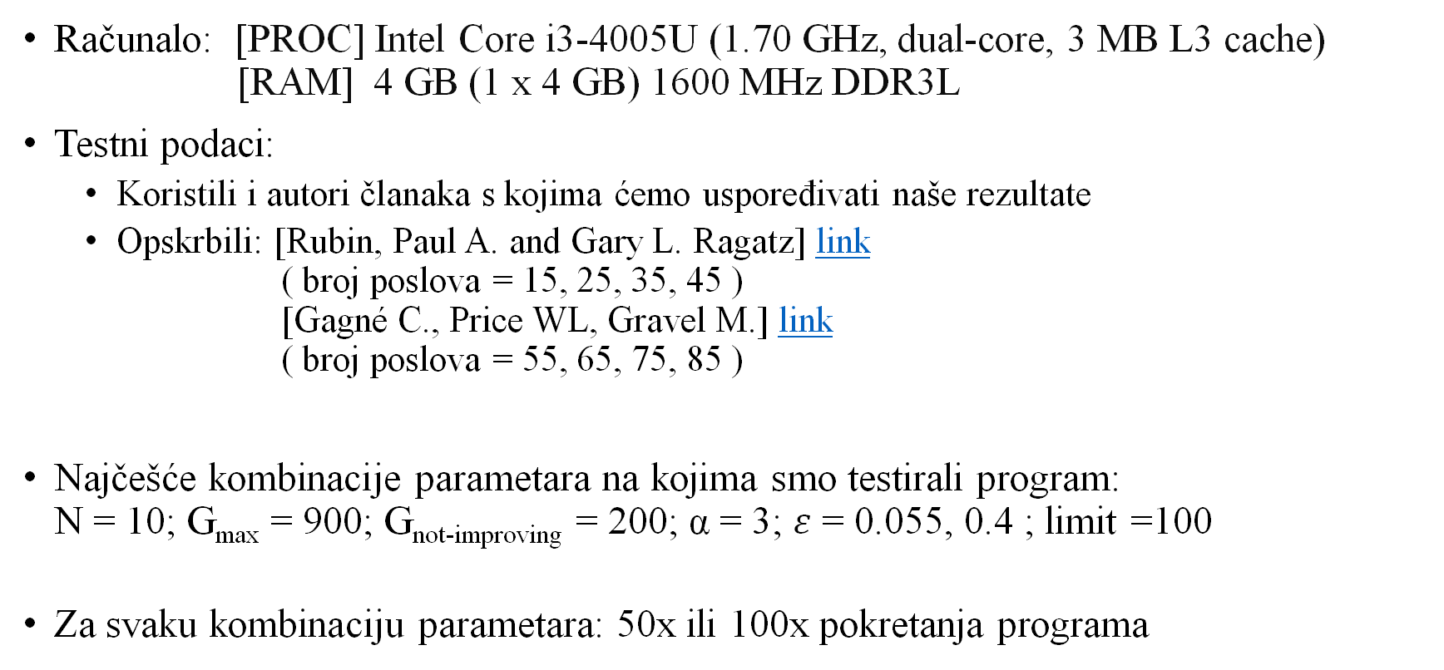
Testiranje
Računalo: [PROC] Intel Core i3-4005U (1.70 GHz, dual-core, 3 MB L3 cache) [RAM] 4 GB (1 x 4 GB) 1600 MHz DDR3L
Testni podaci:
Koristili i autori članaka s kojima ćemo uspoređivati naše rezultate
Opskrbili: [Rubin, Paul A. and Gary L. Ragatz] link ( broj poslova = 15, 25, 35, 45 ) [Gagné C., Price WL, Gravel M.] link ( broj poslova = 55, 65, 75, 85 )
Najčešće kombinacije parametara na kojima smo testirali program: N = 10; G_{max} = 900; G_{not-improving} = 200; α = 3; $ε$ = 0.055, 0.4 ; limit =100
Za svaku kombinaciju parametara: 50x ili 100x pokretanja programa
Primjena algoritma na naš problem

Slide 21
Rezultati

Slide 22
15 poslova prosječno vrijeme izvršavanja: 0.3 s

Slide 23
25 poslova prosječno vrijeme izvršavanja: 1.44 s

Slide 24
35 poslova prosječno vrijeme izvršavanja: 4 s

Slide 25
45 poslova prosječno vrijeme izvršavanja: 10.88 s

Slide 26
55 poslova prosječno vrijeme izvršavanja: 22.3 s

Slide 28
65 poslova prosječno vrijeme izvršavanja: 32.8 s

Slide 30
75 poslova prosječno vrijeme izvršavanja: 69.98 s

Slide 32
85 poslova prosječno vrijeme izvršavanja: 109.8 s

Slide 34
T – test (n ≤ 45)
Ho H1 | ABC = TABU/VNS ABC ≠ TABU/VNS | ABC = ACO (GPG) ABC ≠ ACO (GPG) | ABC = ACO (LJ) ABC ≠ ACO (LJ) | ABC = TABU/VNS ABC ≠ TABU/VNS
Paired difference (mean) | -10.656 | -494.719 | -48.125 | -31.625
T - value | 0.382 | 3.616 | 1.531 | 2.103
Degree of freedom | 31 | 31 | 31 | 31
Two-tail significant | 0.705 | 0.001 | 0.136 | 0.044
Rezultati

Slide 35
T – test (n ≤ 45)
Ho H1 |  | ABC = TABU/VNS ABC ≠ TABU/VNS | ABC = ACO (GPG) ABC ≠ ACO (GPG) | ABC = ACO (LJ) ABC ≠ ACO (LJ) | ABC = TABU/VNS ABC ≠ TABU/VNS
Paired difference (mean)
T - value
Degree of freedom
Two-tail significant
Rezultati

Slide 36
Zaključak
Pčelinji algoritam je u stanju uspješno rješavati probleme rasporeda
Izmjene i prilagodbe dodane u algoritam (križanja, lokalna traženja) poboljšavaju performansu metoda u nalaženju najboljeg rješenja
Rezultati također pokazuju da je naš pristup superioran/usporediv s algoritmima … tablice

Slide 37
Literatura
[1] Lin, S.-W., and K.-C. Ying. “A Hybrid Approach for Single-Machine Tardiness Problems with Sequence-Dependent Setup Times.” The Journal of the Operational Research Society, vol. 59, no. 8, 2008, pp. 1109–1119. JSTOR, www.jstor.org/stable/20202174.
[2] Gupta, Manish and Govind Sharma. “An Efficient Modified Artificial Bee Colony Algorithm for Job Scheduling Problem.” (2012). https://pdfs.semanticscholar.org/3a39/e751f8b355745519e01b5d5353a86d31e9de.pdf
[3] Wang, L., Zhou, G., Xu, Y. et al. Int J Adv Manuf Technol (2012) 60: 303. https://doi.org/10.1007/s00170-011-3610-1
[4] Pan, Quan-Ke & Ruiz, Rubén. (2014). An effective iterated greedy algorithm for the mixed no-idle permutation flowshop scheduling problem. Omega (United Kingdom). 44. 41-50. 10.1016/j.omega.2013.10.002.
[5] Lin, Shih-Wei & Ying, Kuo-Ching. (2013). Increasing the Total Net Revenue for Single Machine Order Acceptance and Scheduling Problems Using an Artificial Bee Colony Algorithm. The Journal of the Operational Research Society. 64. 10.1057/jors.2012.47.

Slide 38
Pitanja?

